Slide 1
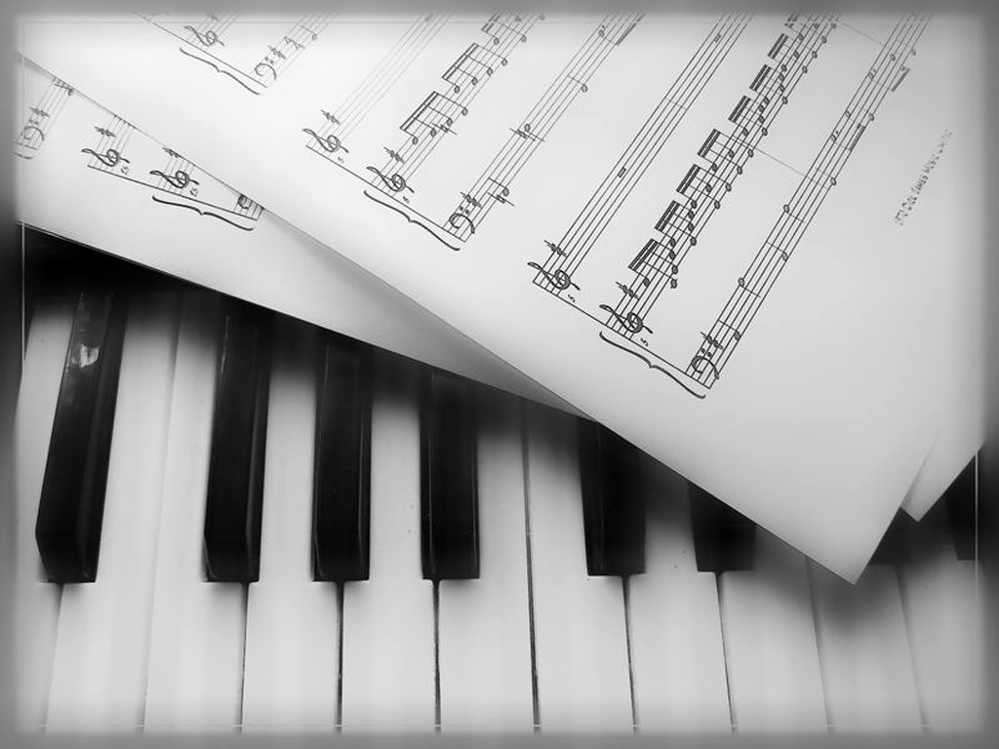
С музыкой по жизни
К 90-летию Андрея Эшпая

Slide 2
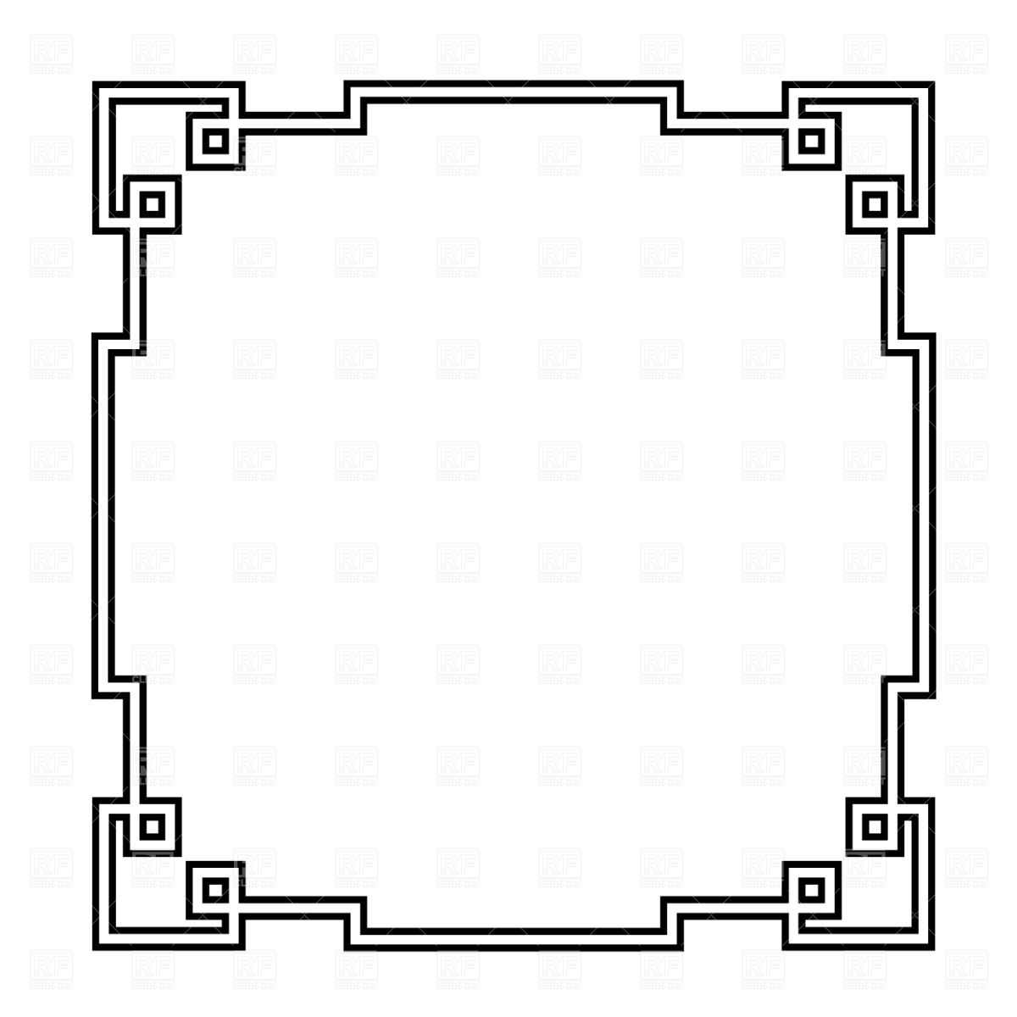
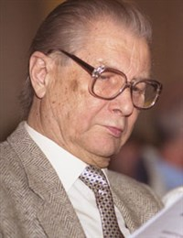
Один из выдающихся композиторов XX века. Вывел марийскую музыку на мировую сцену. Мировую известность получили концерт для оркестра и 5-я «Военная» симфония.
Родился в 1925 г. в Козьмодемьянске.
С 1968 г. – секретарь Союза композиторов СССР, в 1973-1978 гг. – Первый секретарь Правления Союза композиторов РСФСР. Член Международного музыкального совета при ЮНЕСКО. Почетный профессор Московской консерватории.
Заслуженный деятель искусств МАССР, Якутской АССР, РСФСР, Мордовской АССР, Чувашской АССР. Народный артист РСФСР, СССР, МАССР.
Лауреат Государственной премии СССР за кантату «Ленин с нами» и Второй концерт для фортепиано с оркестром. Лауреат Ленинской премии СССР за Концерт для гобоя с оркестром и «Песни горных и луговых мари».
Почетный гражданин Козьмодемьянска, Йошкар-Олы. В Козьмодемьянске его имя носит детская школа искусств, мемориальная доска установлена по адресу: ул. Чернышевского, д. 43.
Андрей Яковлевич ЭШПАЙ
(род. 15 мая 1925 г.)

Slide 3
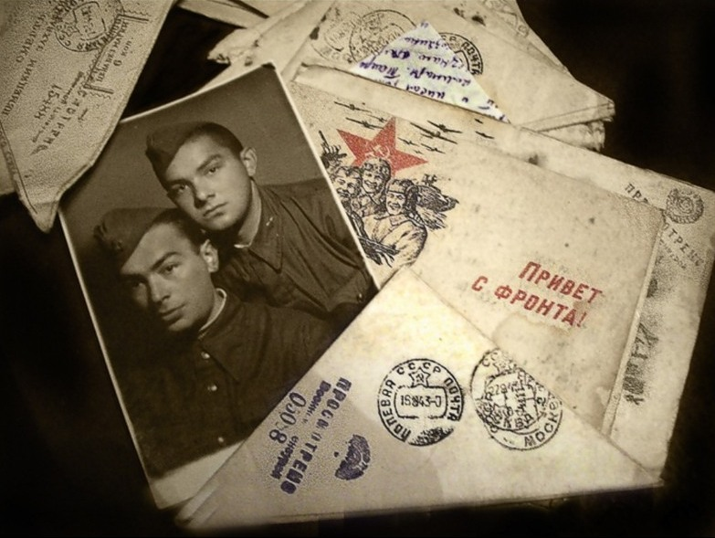
«Москвичи»
В полях за Вислой сонной
Лежат в земле сырой
Серёжка с Малой Бронной
И Витька с Моховой.
А где-то в людном мире
Который год подряд
Одни в пустой квартире
Их матери не спят.
Свет лампы воспалённой
Пылает над Москвой
В окне на Малой Бронной,
В окне на Моховой.
Друзьям не встать. В округе
Без них идёт кино.
Девчонки, их подруги,
Все замужем давно.
В полях за Вислой сонной
Лежат в земле сырой
Серёжка с Малой Бронной
И Витька с Моховой.
Но помнит мир спасённый,
Мир вечный, мир живой,
Серёжку с Малой Бронной
И Витьку с Моховой.
Слова Е. Винокурова,
музыка А. Эшпая, 1958 г.

Slide 4
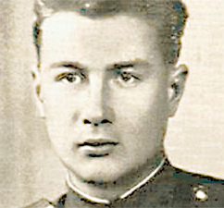

О войне и Серёжке с Малой Бронной
«Но помнит мир спасённый, мир вечный, мир живой, Серёжку с Малой Бронной и Витьку с Моховой» - кто не знает слов этой удивительной песни, искренность которой и сегодня никого не оставляет равнодушным. Создатель песни «Москвичи», выдающийся композитор современности и участник Великой Отечественной войны, Андрей Эшпай вспоминает:
- В 1941 г. я заканчивал московскую музыкальную школу-семилетку. Враг приближался к столице, поэтому родители отправили меня к родственникам на Волгу, в Мариинский Посад. Как и многие другие, добровольцем рвался на фронт. Но, поскольку мне не было 18 лет, пришлось поступить сначала в Чкаловское (Оренбургское) пулемётное училище, где за полгода освоил военную специальность. В апреле 1945 г. наша часть подошла к Берлину. Те бои помнятся как одно непрерывное отчаянное сражение. А 9 Мая за несколько часов до окончания войны погибли два моих друга-разведчика - Володя Никитинский из Архангельска и Гена Новиков из Ташкента… Кто не был на фронте, никогда не поймёт, что я тогда испытал.
После демобилизации в 1946 г. я поступил в Московскую консерваторию. А «Москвичи» десять лет спустя после Победы я написал для Марка Бернеса. Мы жили на Большой Бронной в полуподвале. К нам ходили через окно. Он пришёл и громко крикнул через подоконник: «Марийцы здесь?! (Мой папа - мари, он и его двоюродный брат Палантай - основоположники марийской профессиональной музыки). Есть слова, нужна музыка!» Я прочёл текст и был ошеломлён. Поразительное совпадение! Всё, о чём писал незнакомый мне тогда поэт Евгений Винокуров, было у меня в жизни! И сонная Висла, и весенняя сырая земля, и улица - Бронная… Брат Валя, который погиб под Ленинградом. А мама всё ждала и ждала его возвращения … Была даже девушка, которая не дождалась...

Slide 5
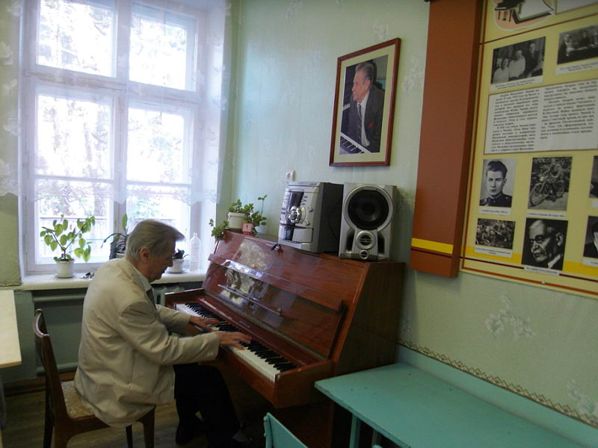
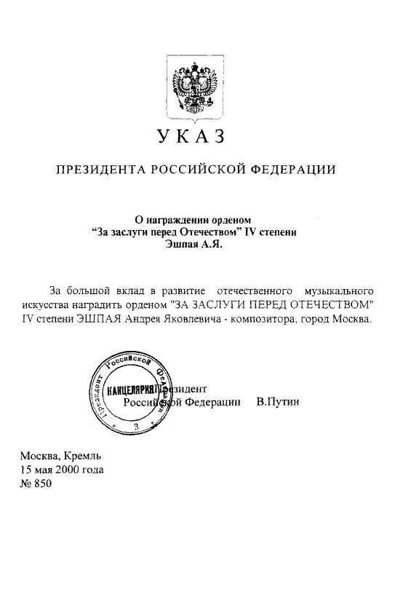
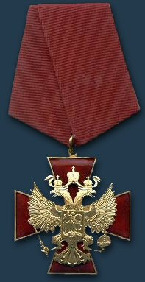
Андрей Эшпай в Мариинском Посаде. 2010 год

Slide 6
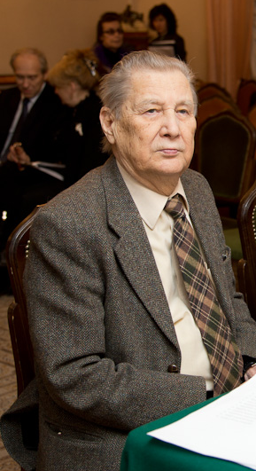
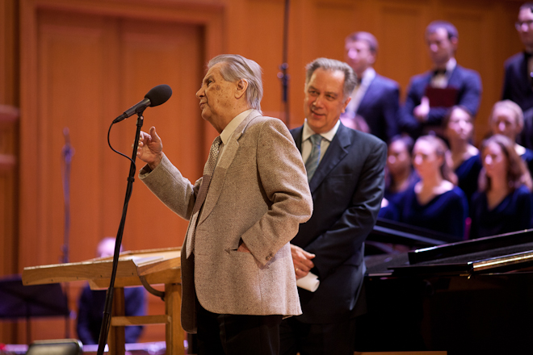

Народный артист СССР, Почетный профессор Московской консерватории Андрей Яковлевич Эшпай

Slide 7

Подвижник музыки народной
К 125-летию Якова Эшпая

Slide 8
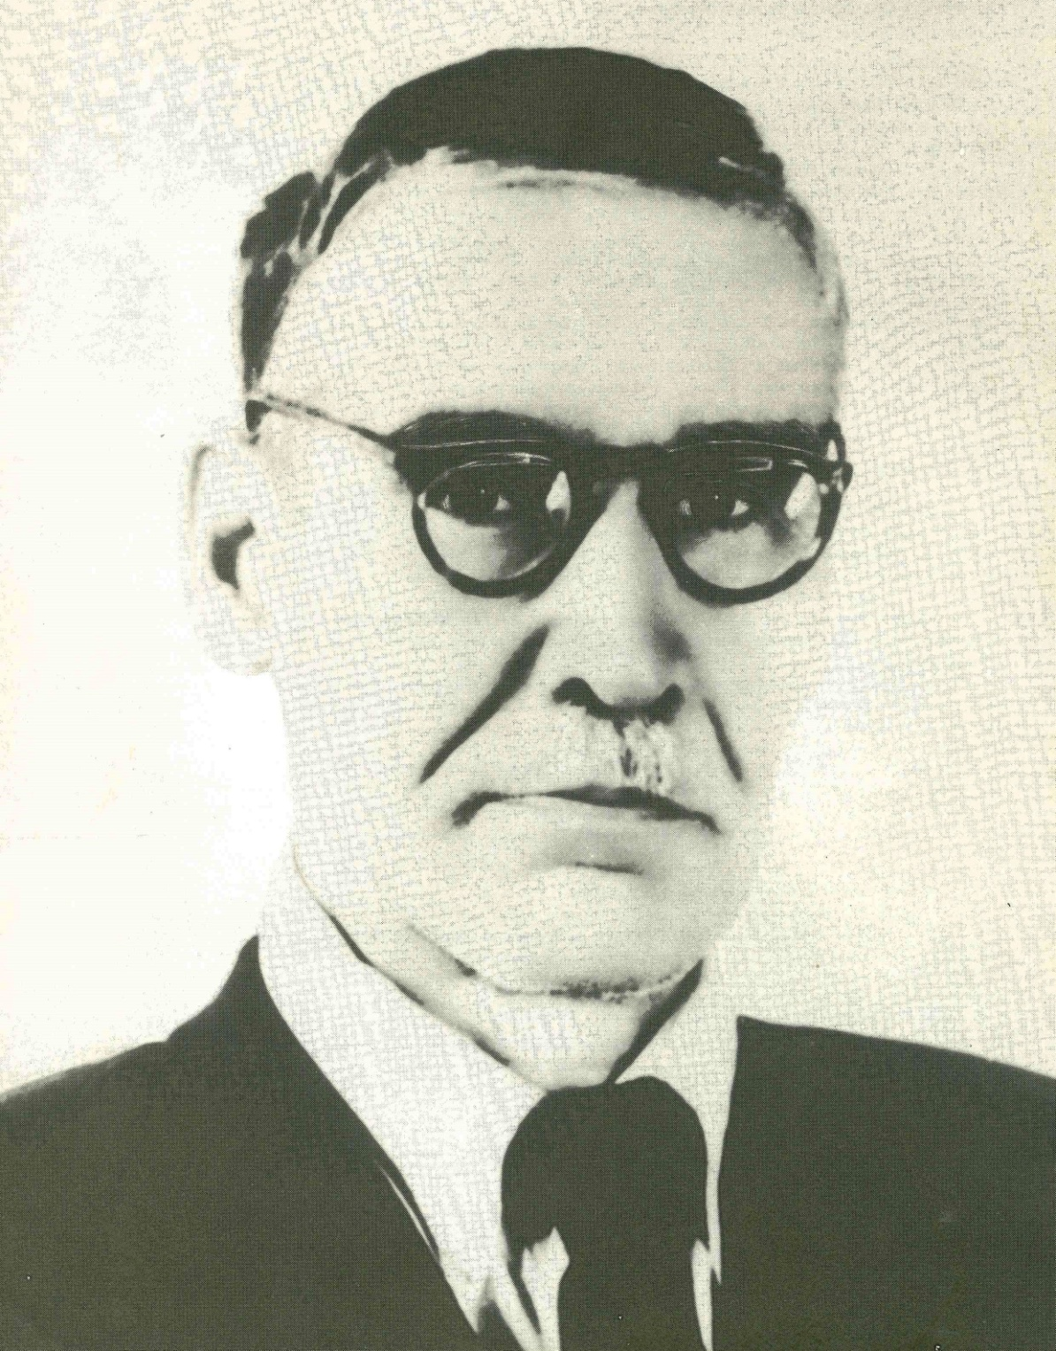
Закончил Казанское музыкальное училище.
В 1915 г. был призван на военную службу, которую проходил в полковом хоре.
После революции Эшпай был лектором на учительских курсах, делегатом от Марийской области в Москву на Всесоюзный съезд работников просвещения, принимал участие в этнографических экспедициях.
1 марта 1921 г. на торжественном концерте, посвященном образованию МАО, прозвучало первое сочинение Якова Эшпая - обработка горномарийской песни «Салым сола».
В 1927 г. Эшпай поступает в Московскую государственную консерваторию и начинает заниматься исследовательской работой в области марийской народной музыки.
В 1933 г. Эшпай жил в Йошкар-Оле и активно сочинял песни для хора, обработки народных песен, музыкальное оформление пьес марийского драмтеатра.
В 1941 г. композитору присвоено звание заслуженного деятеля искусств МАССР.
В 1946 г. защитил диссертацию на тему «Музыкальные инструменты марийского народа», став первым марийским кандидатом искусствоведения.
С 1947 по 1953 гг. Я.А. Эшпай работал в МарНИИ, темой его исследований была «Музыкальная культура народа мари». Сочинены кантата «Лес» и «Сюита для квартета деревянных духовых инструментов».
В 1953 г. Эшпай оставляет МарНИИ. Пишет очерк «50 лет жизни в музыке» (1954 г.), книгу «Марийские народные песни» (издана в Москве в 1957 г.)
Яков Андреевич ЭШПАЙ
(1890 – 1963)

Slide 9
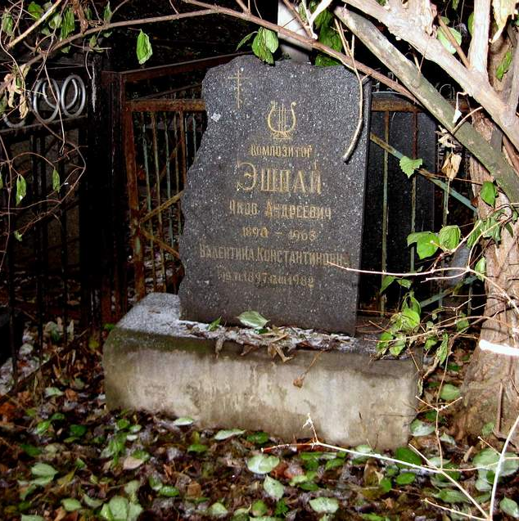
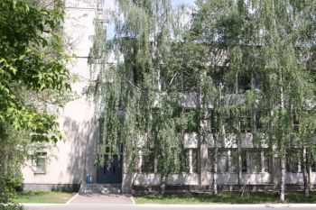
За заслуги в области развития музыки Я.А. Эшпай в 1951 г. награжден орденом «Знак почета» и двумя медалями.
Скончался Я.А. Эшпай в Москве в 1963 г.
В память о музыканте на его родине установлена мемориальная доска, а именем его названа одна из улиц г. Йошкар-Олы.
Его имя носит Марийская государственная филармония.
Могила на Введенском кладбище, Москва
Марийская государственная филармония имени Якова Эшпая

Slide 10
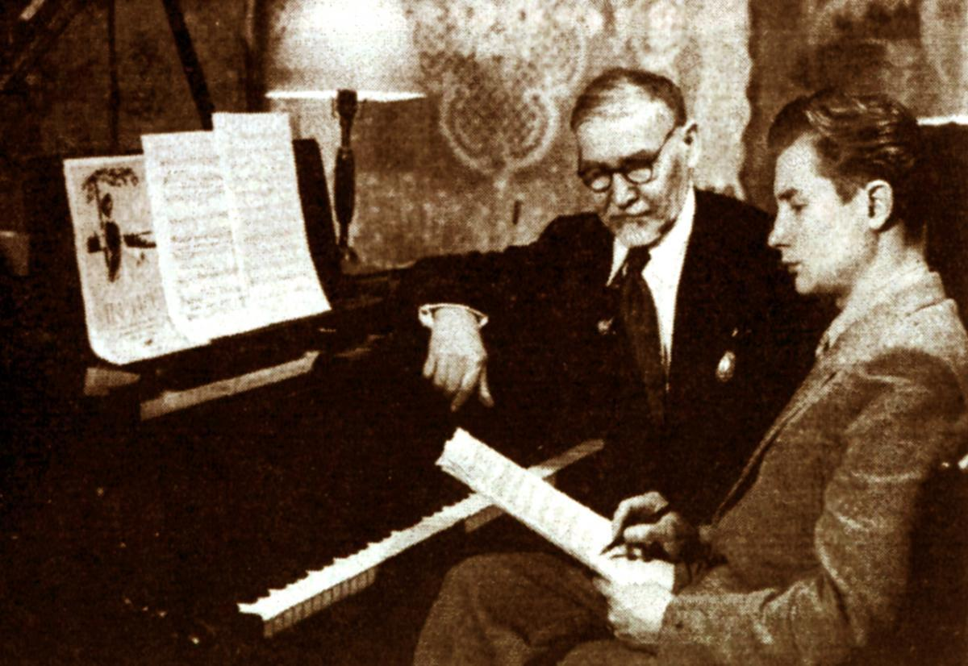
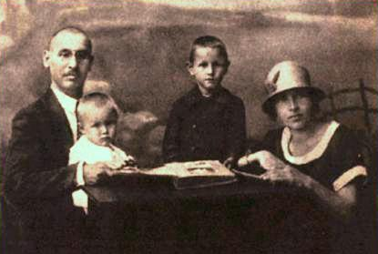
Яков Эшпай с сыном Андреем
Яков Эшпай с маленьким Андреем, Валентином и супругой Александрой Михайловной

Slide 11
Использованные источники
Марийская биографическая энциклопедия : 3849 имен в истории Марийкого края и марийского народа / авт. и рук. проекта Валерий Мочаев. - Йошкар-Ола : Марийский биографический центр, 2007. — 486 с.
Энциклопедия Республики Марий Эл. - Йошкар-Ола, 2009.
Композиторы и музыковеды Республики Марий Эл : справочник / сост.: В.К. Кузнецова, Л.И. Кулынетова, В.И. Чеснокова. - Йошкар-Ола, 2006.
Волгин К. Композитор Яков Эшпай / К. Волгин // Марий сандалык — Марийский мир. — 2010. — №4. — С. 38-39.
Богданова А.В. Андрей Эшпай : моногр. очерк / А.В. Богданова. — 2-е изд., доп. — Москва, 1986. — 168 с.
http://www.100lichnost.ru/rubrica/29/16543
https://mariuver.wordpress.com/2010/05/31/jubilei-eshpai/
http://bozaboza.narod.ru/eshpay.html

